Slide 1
Concepting & Branding

Slide 2
Les 4 - Concepting & Branding
Begrippen
Branding
Concepting
Oneliner
Storytelling
Specialisatie Vrijetijd
IBS Toetsing
Kennistoets
Verantwoording
Presentatie
Week 1 | Week 2 | Week 3 | Week 4 | Week 5 | Week 6 | Week 7 | Week 8 | Week 9 | Week 10

Slide 3
Vandaag
LA3
Theorie en opdracht concepting en branding
Tussendoor pauze
Verder met jullie kerstactiviteit​​

Slide 4
2122 MON LA3 VT Concepting, branding & imagineering
Leerdoel
Kunnen omschrijven wat een vrijetijdsbedrijf/product aan concepting, branding en imagineering doet. Je bent in staat om je mening over het bedrijf/product te motiveren.
Samenwerken
Dit product maak je alleen.
Lever je product in via Teams
Je wordt een groepje feedback friends geplaatst
Geef feedback op de producten van anderen en ontvang feedback
Beschrijf in je reflectieverslag hoe je het feedback geven ervaren hebt.
Product
Een document met daarin een omschrijving van de volgende onderdelen:
Beschrijving van het bedrijf/product
Merkbeschrijving, merkpositionering, merkrelevantie
Doelgroepbeschrijving
Toepassing belevingsbouwstenen
Toepassing Storytelling
Toepassing Oneliner
Advies op punt 2 tot en met 6 (textueel en visueel)
Uitwerking van een passend concept.
Bijeenkomsten & Tijd
Specialisatie lessen Vrijetijd
Deadline: 11-01-2022
Bronnen
Zie lessen VT, les 4
Stappen
Je kiest een vrijetijdsbedrijf uit met een duidelijke uitstraling
Je onderzoekt wat de brand is en beschrijft deze. Je geeft o.a. antwoord op de volgende vragen; Wat is het merk? Wat willen ze uitstralen? Wie trekken ze hiermee aan? Waarom is dit merk op in het leven geroepen? Wat maakt het merk uniek?
Je onderzoekt de doelgroep. Wat vinden ze leuk? Wie zijn het? Kenmerken. Etc.
Je kijkt naar de producten van het bedrijf en legt de beleving van deze producten naast de belevingsbouwstenen.
Wat kan het bedrijf beter doen? Dit werk je uit in een onderbouwd advies.
Je zoekt goede voorbeelden van storytelling. Daarna ga je zelf aan de slag met een aansprekende storytelling. Je zorgt ervoor dat je storytelling voldoet aan alle voorwaarden van goede storytelling.
Je bedenkt zelf een oneliner voor het concept
Zorg dat je document ook bij het merk past. Gebruik afbeeldingen, moodboards, foto`s etc. om je verhaal duidelijk over te brengen.

Slide 5
Leerdoel
Aan het eind van deze les:
​
Weet je wat branding is.
Kan je het begrip concepting uitleggen​
Een voorbeeld van een goed concept opzoeken en motiveren mening​

Slide 6
Branding
Vroegâh
Niet zo lang terug had je aan je logo, een pakkende slogan en een leuke verpakking genoeg.
Nu
Je weet wie er achter een product zit.
Je kent de visie en missie van het bedrijf (wat ze willen bereiken / waarom ze bestaan).
Je herkent (identificeert je met) dingen die jij belangrijk vind in de boodschap die het merk wil overbrengen.
Hoe is dit gebeurd?
Technologisch ontwikkelingen.
Consumenten zijn veeleisender geworden.
Verwachtingen zijn hoger geworden.
Nieuwe generatie: millenials (generatie Y) en Zooms (generatie Z)
Zij zijn socialer, individualisme en minder merk gebonden

Slide 7
Branding : vroegâh > nu

Slide 8
Branding
Corporate branding.
Clubbranding. Bij deze vorm worden sportclubs als brand gepositioneerd. ...
Personalbranding. Het gaat om personen die je door te bloggen of vloggen een kijkje in hun dagelijks leven gunnen. ...
Citybranding.

Slide 9
Corporate Branding

Slide 10
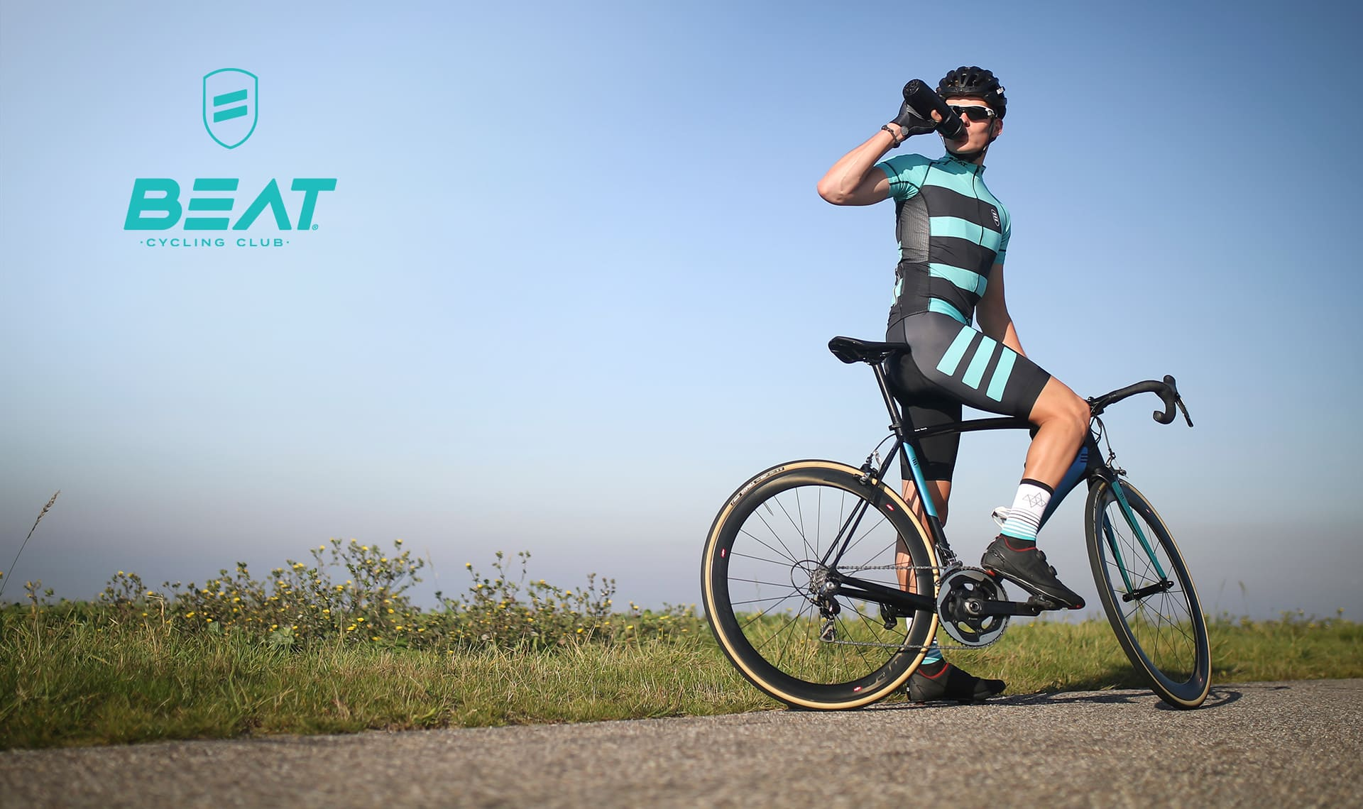
Club Branding

Slide 11
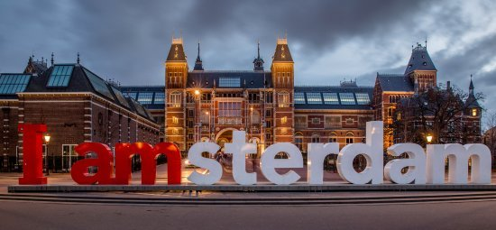
City / area Branding

Slide 12
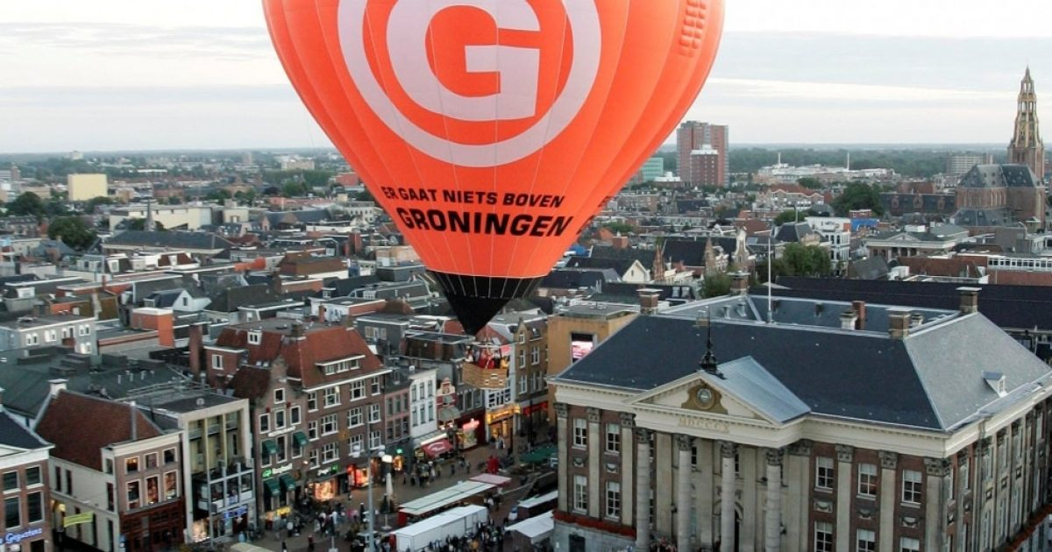
City / area Branding

Slide 13
Personal branding
Jij kan een merk zijn…
Hoe dan?
Door het product dat je verkoop of dienst die je aanbied te verbinden met wie jij bent en waar jij voor staat.
Vraag
Kan je voorbeelden bedenken van mensen die een personal brand zijn?

Slide 14
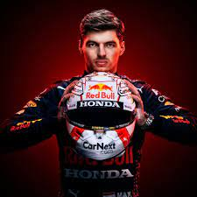
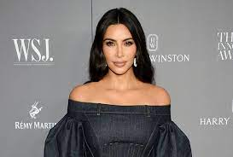
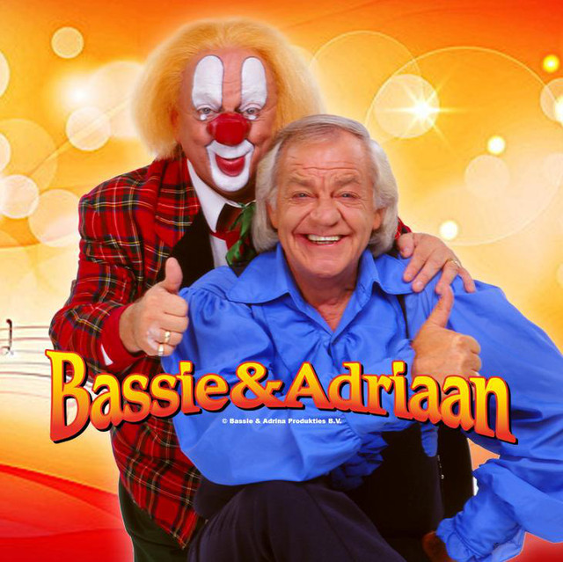
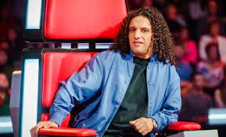
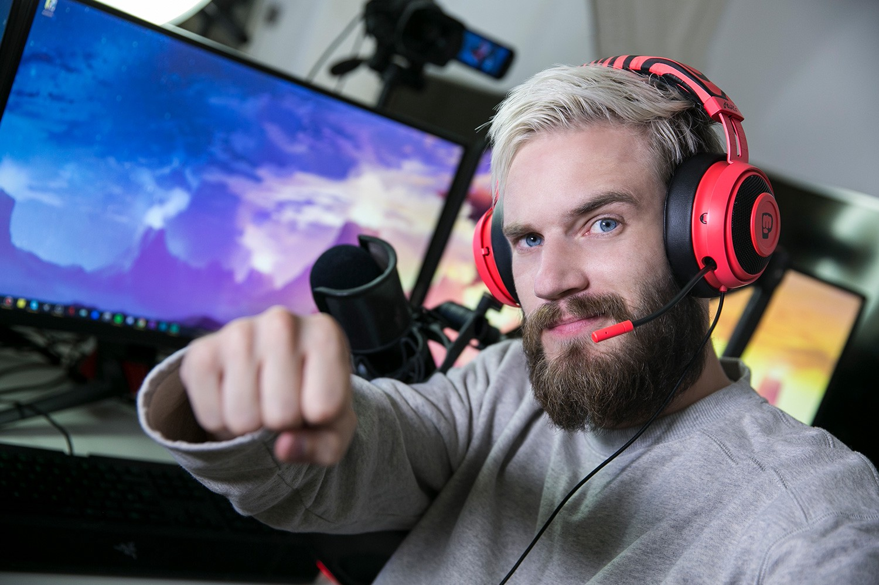
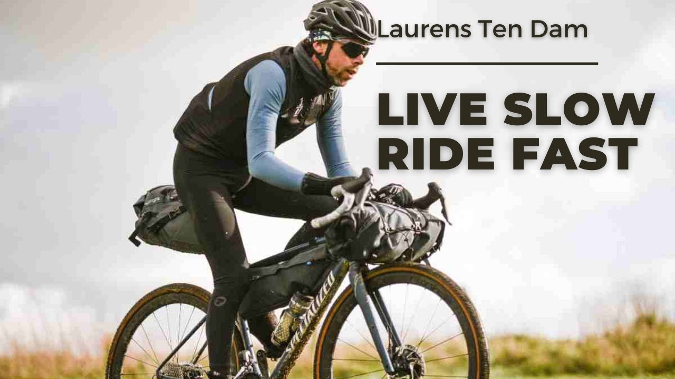
Personal Branding

Slide 15
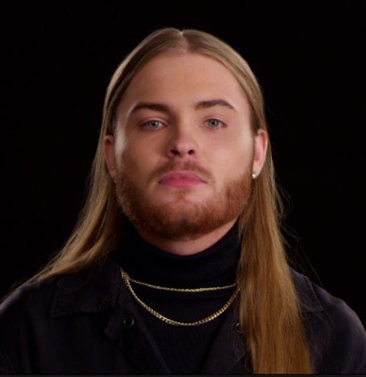
Personal Branding : Maradonnie
Kennen jullie hem? ​
Snelle plangas (verkopen)​
Koning TOTO (sponsering)​
Kleding Stone Island & FEBO (promoten)​
Vlogs – Instastories (Influencen)​
Concerten – (verkopen)​ ​
​
Ow ja…. Het is een rapper ;)​

Slide 16
Voordelen van Branding
Je onderscheidt je aanbod van soortgelijke producten of diensten op de markt;
Je onderstreept en benadrukt wat jouw product of dienst uniek en anders maakt;
Je marketingactiviteiten worden dynamischer, omdat je bijvoorbeeld in een reclame verschillende kanten kan belichten;
Het helpt je doelgroep om zich met je aanbod te identificeren;
Zorgt voor naamsbekendheid en loyaliteit bij klanten en werknemers;
Beweegt tot spontane aankopen van jou product, bij degenen die al dan niet toevallig op zoek zijn naar hetgeen je aanbiedt;
Maakt dat anderen samen met je willen werken;
Men de kwaliteit van je product vertrouwd;
Verhoogd je omzet; en zorgt voor continuïteit.

Slide 17
Concepting ​
Definitie concepting​
In woord en beeld vertalen van een merk of boodschap.
De vertaling van de woorden en beelden past bij de doelgroep.
Voor de doelgroep is het herkenbaar en authentiek.
Het sluit het aan bij de overtuigingen en interesses die iemand heeft.
------------------------------------------------------------------------------------------------------------------------------------------------
Een concept is geen idee….
Hoe geniaal het idee ook is, een idee alleen is niets waard.
Hoe goed jij je doelgroep ook kent maakt niet uit.
De waarde ontstaat pas zodra je idee communiceerbaar is en testbaar wordt.
…een concept is een verhaal.
Storytelling.

Slide 18
Goed Concept​
Is betekenisvol​
Is onderscheidend​
Heeft uithoudingsvermogen​
Dynamisch: aanpasbaar aan de hand van feedback van gebruikers ​
Meerdere niveaus interpreteerbaar​
Begrijpelijk voor de bedoelde doelgroep

Slide 19
Succesvol Concept
Het concept moet helder en eenvoudig zijn: je kunt het in twee zinnen uitleggen.
voorbeeld
Het concept moet consistent te gebruiken zijn, maar toch blijven verrassen.
Het concept moet passen bij de identiteit, de sfeer en de stijl van het merk (branding).
Het concept moet onderscheidend zijn.
Het concept moet aansluiten bij de communicatiedoelen.

Slide 21
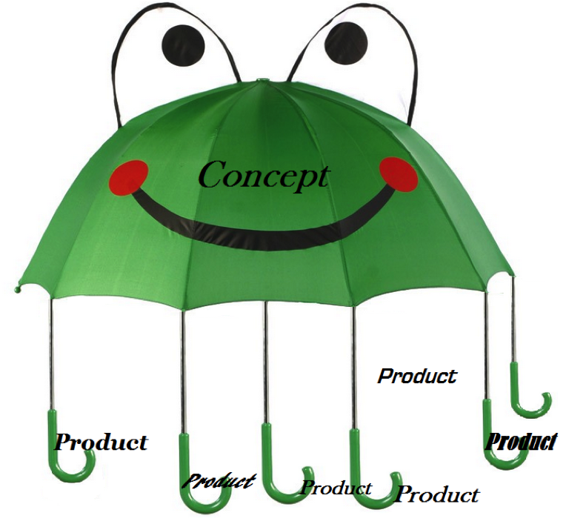
Uitwerking van een concept​ Conceptbeschrijving​ Oneliner​ Storytelling en uitwerking plan​

Slide 22
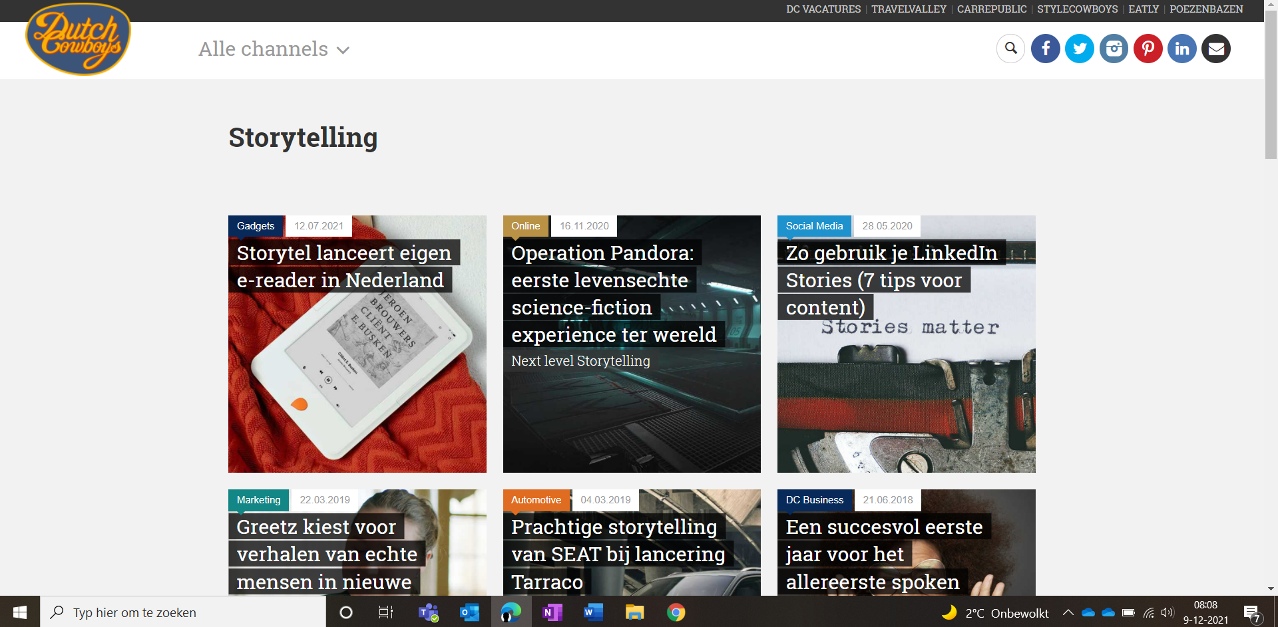
Storytelling: Alles over Storytelling op DutchCowboys.nl

Slide 23
Oneliner
Slogan
Payoff
Statement
Pakkende uitspraak
Vraag
Weet je voorbeelden te bedenken van een slogan?
Weet je voorbeelden te bedenken van een slogan in de vrijetijd?

Slide 24
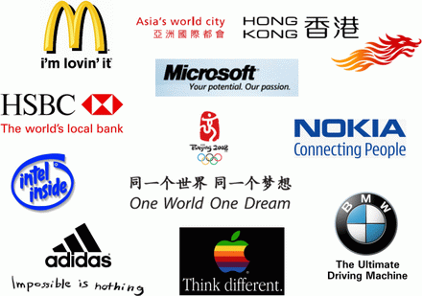
Oneliner
Klikken om tekst toe te voegen

Slide 25
Oneliner in de VT

Slide 26
Storytelling =
Een boodschap overbrengen door middel van een verhaal.
Je neemt de lezer mee in je gedachten, beelden, sfeerimpressies of merk. ​

Slide 27
Brandbook
Een brandbook vertelt het verhaal van jouw merk, van a tot z. voor je (toekomstige) werknemers, klanten en organisaties waar je mee samen werkt. Het beschrijft je merk in woord en beeld, helemaal in de stijl en toon van jouw merk.
Je wil hiermee werknemers meenemen in het doel van de organisatie. Hen trots maken op hun werkgever en tot ambassadeur maken.
Je wilt hiermee samenwerkingspartners meenemen in je verhaal en boodschap. En zorgen dat die boodschap overal en altijd hetzelfde is in communicatie met bijvoorbeeld klanten. Denk aan website, reclame, video’s etc.
Inhoud
Daarnaast beschrijft het de doelgroep en de belangrijkste visuele uitingen en de toepassing daarvan. Het is dus eigenlijk niets anders dan de verzameling van belangrijke elementen samengevat in één inspirerend document.
Link brandbook - VVV Texel

Slide 28
Yuverta
Onderwijsconcept
Samenvoeging Helicon – Welland – Citaverde
Actief bijdrage duurzame wereld
Regionaal
Kleine lokaties waardoor meer aandacht voor de student
Groen-blauw domein (dier, natuur, mensgericht)
Samenwerken met overheid en lokale ondernemingen
strategisch-kompas.pdf (yuverta.nl)

Slide 29
Opdracht
1. Kies een merk wat je aanspreekt.
Wat maakt dit merk uniek?
Waarom bestaat dit merk? Waardoor is het ontstaan?
Wat in de communicatie / boodschap / missie / visie spreekt jou aan?
Waarom?
2. Heeft dit merk één of meerdere concepten?
Omschrijf één concept kort.
Gebruiken ze storytelling om dit concept te communiceren?
3. Wat is de doelgroep van dit merk?
Wat vinden ze leuk?
Wie zijn het?
Wat zijn kenmerken
Past jij binnen deze doelgroep?

Slide 30
Leerdoel
Aan het eind van deze les kun je:​
​
Weet je wat branding is.
Kan je het begrip concepting uitleggen​
Een voorbeeld van een goed concept opzoeken en motiveren mening​

